Slide 1

UBND QUẬN LONG BIÊN
TRƯỜNG MẦM NON ÁNH SAO
PHÁT TRIỂN NGÔN NGỮ
Câu chuyện: Chú Vịt xám
Người dạy: Nguyễn Thanh Huệ
Lớp: MGB C1

Slide 2

1. Kiến thức:
- Trẻ nhớ tên truyện “Chú Vịt Xám” và các nhân vật trong truyện: Vịt mẹ, Vịt Xám, con Cáo
- Trẻ hiểu nội dung câu chuyện.
2. Kỹ năng:
- Trẻ hứng thú nghe truyện, hiểu và trả lời được các câu hỏi của cô đưa ra theo nội dung truyện.
- Phát triển khả năng chú ý, ghi nhớ có chủ định.
- Trẻ trả lời to, rõ ràng, đủ câu, lễ phép.
- Phát triển ngôn ngữ rõ ràng, mạch lạc, trẻ trả lời to, đủ câu, lễ phép.
3. Thái độ :
- Thông qua câu chuyện giáo dục trẻ biết vâng lời ông bà, bố mẹ, cô giáo.

Slide 3
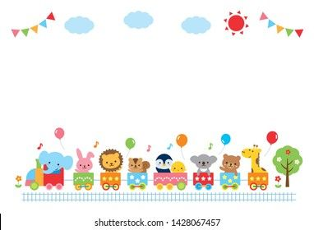
Hoạt động 1: Ổn định tổ chức, giới thiệu bài.
- Cô và trẻ cùng hát và vận động theo bài hát “Một con Vịt”. - Cô trò chuyện về nội dung bài hát.
+ Các con vừa hát bài hát gì?
+ Bài hát nói về con vật gì?

Slide 4

Hôm nay cô cũng có một câu truyện rất hay kể về chú Vịt Xám được mẹ cho đi chơi nhưng chú lại không nghe lời mẹ không biết điều gì sẽ sảy ra với chú, chúng mình cùng lắng nghe cô kể câu chuyện “Chú Vịt Xám” nhé!

Slide 5
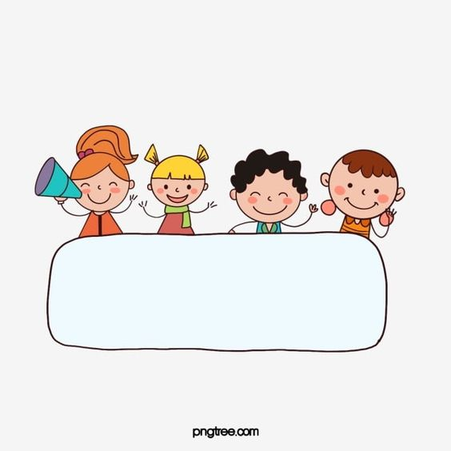
Hoạt động 2: Cô kể chuyện

Slide 6
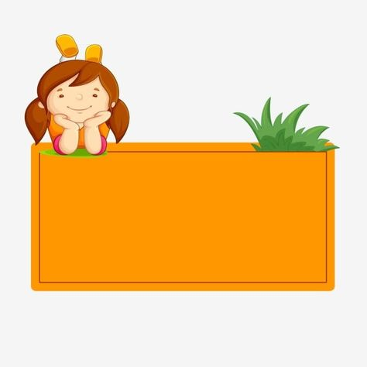
* Cô kể lần 1 : Cô kể diễn cảm không có tranh Câu chuyện chú vịt xám sẽ hay hơn khi cô kể chuyện kết hợp minh họa trên màn hình PP, các con nhẹ nhàng về chỗ và hướng lên màn hình nào.

Slide 7
* Cô kể chuyện lần 2:

Slide 8
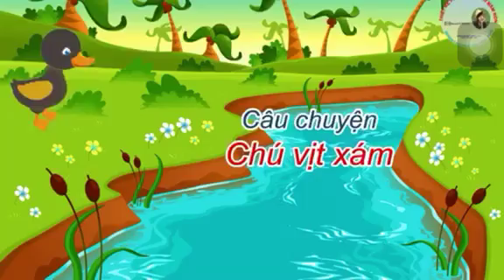

Slide 9

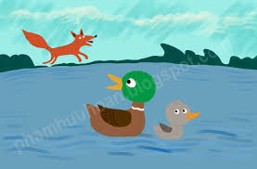
- Cô vừa kể các con nghe câu chuyện gì ?
- Trong truyện có những nhân vật nào?

Slide 10

Trước khi đi chơi, vịt mẹ đã dặn vịt con như thế nào?( Trích dẫn : Trước khi đi Vịt mẹ dặn Vịt con.....Cáo ăn thịt các con đấy) + Chú Vịt nào dã không nghe lời mẹ dặn? Chú Vịt Xám đã đi đâu? (Trên đường đi chú đã nhìn thấy một cái ao có rất nhiều cá tôm đang tung tăng bơi lội. Thích quá! Chú nhảy xuống mò lấy mò để).

Slide 11
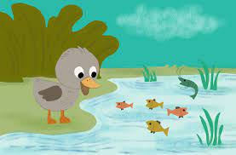
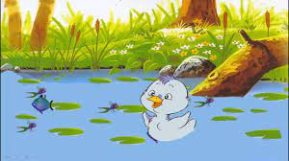

Slide 12
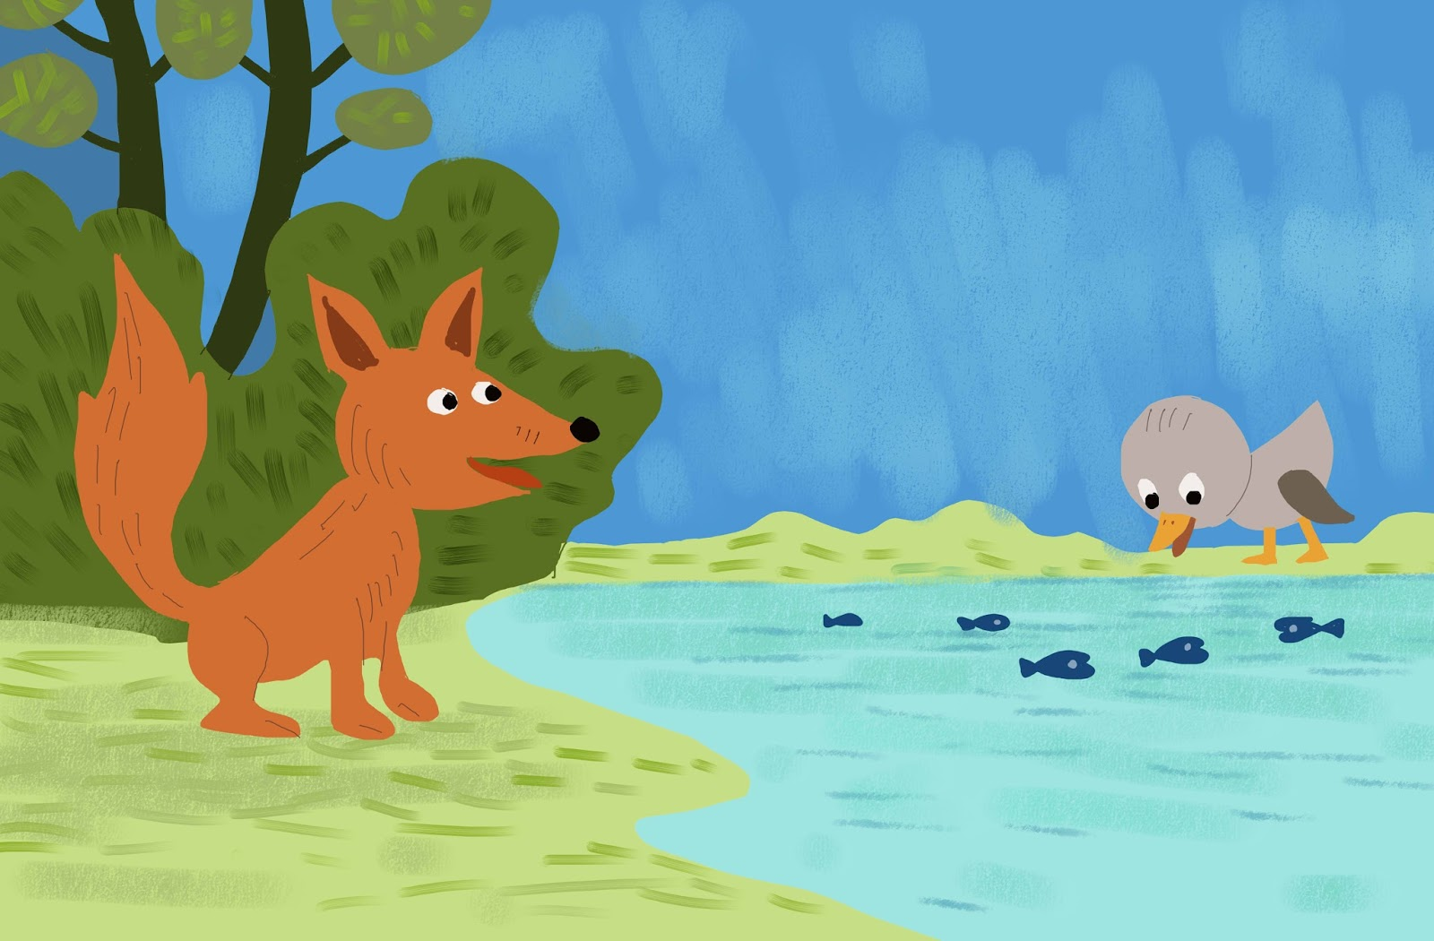
Khi nghe tiếng kêu "Vít vít vít" của Vịt Xám thì con gì đã tỉnh giấc?

Slide 13

- Cô đố các con, con Cáo đã nói gì khi nghe tiếng vịt xám kêu?
....Cáo hí hửng đi về phía bờ ao để tìm vịt xám.
- Con Cáo có ăn thịt được Vịt Xám không? Vì sao?
- Ai đã cứu vịt xám? Vịt mẹ đã làm gì để cứu Vịt Xám?

Slide 15
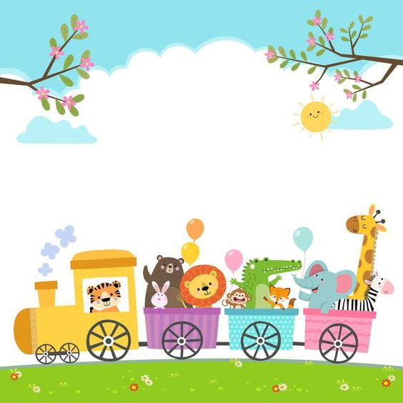
Cáo vừa ra đến bờ ao thì cũng là lúc vịt mẹ tìm thấy vịt xám đấy. Thế là vịt xám đã thoát chết đấy, từ đó vịt xám luôn luôn nghe lời mẹ không dám đi chơi một mình nữa.

Slide 16

Chú Vịt Xám vì mải chơi không nghe lời mẹ dặn nên suýt bị Cáo ăn thịt. Còn các con, các con có nghe lời bố mẹ không? Các con còn nhỏ nên khi bố mẹ cho đi đâu các con cùng phải nhớ đi cùng bố mẹ không được đi một mình và không đi với người lạ là sẽ bị lạc đấy, các con nhớ chưa nào.

Slide 17
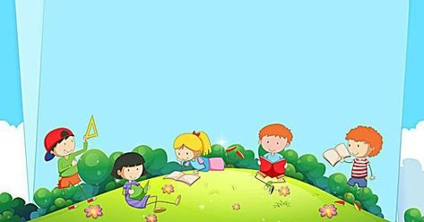
3. Hoạt động 3: Kết thúc
* Trò chơi: “ Chú Vịt con”
- Cô cho trẻ chơi 1-2 lần
- Cô hỏi lại trẻ tên câu chuyện 1 lần nữa và nhận xét tuyên dương khuyến khích trẻ

Slide 18


